Slide 1


Jó példák civilek és önkormányzatok nemzetközi együttműködésére!

Slide 2
Mi a titka a sikeres pályázatnak?
Figyelmesen olvassuk el a pályázati felhívást!
Vizsgáljuk meg a pályázók körét, hogy szervezetünk benyújthatja-e a pályázatot
Vizsgáljuk meg a kizáró okokat
Számoljuk ki, hogy a teljes keretösszegbe körülbelül hány nyertes pályázat férhet bele a maximális megpályázható összeggel, érdemes-e benyújtani a pályázatot, mennyi esély lehet annak sikerességére
Vizsgáljuk meg az értékelési szempontokat, tudjuk-e teljesíteni a maximális pontszámot, vagy legalább a sikeres pályázat értékhatárát
Indikátorok, mutatók teljesítése megvalósítható-e
Jegyezzük fel a benyújtás határidejét (határidős, vagy folyamatos benyújtás)
Vizsgáljuk meg, hogy mi az a beruházás, rendezvény, környezetvédelmi tevékenység, ami megfelel a pályázati felhívásnak
Milyen tervezett tevékenységet tudunk a településen, vagy civil szervezetünkkel megvalósítani a pályázati felhívásnak megfelelően?
Van-e pénzügyi tartalékunk a pályázat megvalósítására? (elő és utófinanszírozás, önrész bebiztosítása)

Slide 3
Jó példák nemzetközi együttműködésekre
Önkormányzatok közötti nemzetközi együttműködések elsősorban testvértelepülési kapcsolatok kialakításával indulnak el, amelyeknek a dél-szlovákiai régióban alapul szolgált azokkal a településekkel való testvérkapcsolat kialakítása, ahová az adott település lakosságát 1947-ben kitelepítették.
Néhány önkormányzat egy, mások több testvértelepüléssel rendelkeznek ennek a történelmi emléknek köszönhetően.
Az EU-hoz való csatlakozással és a pályázati lehetőségek kibővülésével az önkormányzatok bővítették kapcsolataikat elsősorban a V4 országok irányába, majd pedig Románia (Erdély), Szerbia (Vajdaság) felé, később a nyugat-európai országok felé is.
A civil szervezetek nemzetközi kapcsolatai régiónkban elsősorban az önkormányzatok segítségével indultak be, de az új pályázati lehetőségek kinyitották az európai kapcsolatok létesítésének lehetőségét különféle nemzetközi programokon, pályázatokon keresztül a nonprofit szektor számára is.

Slide 4

Az együttműködések sok esetben pályázati támogatások segítségével valósulnak meg a civil szervezetek és az önkormányzatok között.
Az Európai Unió programozási időszakokra osztja a pályázati felhívások kiírását és a pályázatok megvalósítását.
A jelenlegi programozási időszak: 2021-2027
A pályázatok kiírása és megvalósítása már folyamatban van.

Slide 5
Pályázati lehetőségek nemzetközi együttműködések támogatására:
1. Bethlen Gábor Alapkezelő Zrt. – testvértelepülések együttműködése – önkormányzatok részére
2. Határmenti együttműködések támogatása INTERREG programok segítségével, ahol önkormányzatok és civil szervezetek is pályázhatnak
Interreg VI-A Szlovákia-Magyarország Együttműködési Program http://skhu.eu/
Interreg Slovakia-Austria https://www.sk-at.eu/sk/
Program spolupráce Interreg
V-A Slovenská republika – Česká republika https://www.sk-cz.eu/sk/
A Kisprojekt Alap az Interreg V-A Szlovákia-Magyarország Együttműködési Program a keleti és a nyugati határtérségben http://spf-west.eu http://www.viacarpatia-spf.eu/
Közép-európai Interreg program https://www.interreg-central.eu/

Slide 6
Brüsszeli pályázati lehetőségek:
3. Citizens, Equality, Rights and Values programme - Polgárok, egyenlőség, jogok és értékek program (régi EACEA – Európa a polgárokért program)
a polgárok elkötelezettségének és részvételének előmozdítása az Unió demokratikus életében, valamint a különböző tagállamok polgárai közötti csereprogramok előmozdítása, továbbá a közös európai történelem tudatosítása.
Lump Sum – átalánydíjas, egyösszegű kifizetéses projektek.
Néhány pályázati lehetőség:
  Európai emlékezet program
  Testvértelepülések együttműködése – 2026.09.19.
  Városok hálózata
  Polgári szerepvállalás és részvétel
  https://ec.europa.eu/info/funding-tenders/opportunities/portal/screen/home
4. Erasmus és Erasmus+ program
Nemzetközi oktatási programok, iskolák és pedagógusok együttműködése, tapasztalatcsere
https://www.erasmusplus.sk/

Slide 7
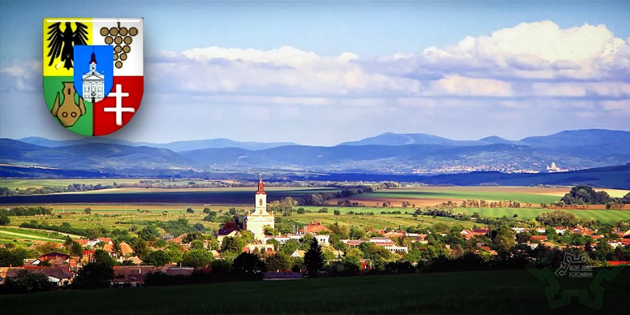
Jó példák nemzetközi együttműködésekre:
Szőgyén község és testvértelepülései
  HU – Tata,
  HU – Bajót
  HU - Mórahalom
  PL – Pinczow
  CZ – Bystřice nad Olší
További együttműködést alakított ki a község Szováta
várossal a Erdélyből, Magyarkanizsával a Vajdaságból.
Interreg projektek Tatával:
Tata – Szőgyén kapcsolatok
Tata és Szőgyén közötti kapcsolat kibővítése
CYCLOCOOP – megvalósítás alatt, a Kisprojekt Alap támogatásával
További interreg projektek valósultak meg és jelenleg is vannak folyamatban az ETT-k segítségével (Ister Granum és PonsDanubii) és egyéb projektpartnerekkel közösen is. (Tájház bővítése, helyi televízió, távmunkaház kialakítása, stb.)

Slide 8
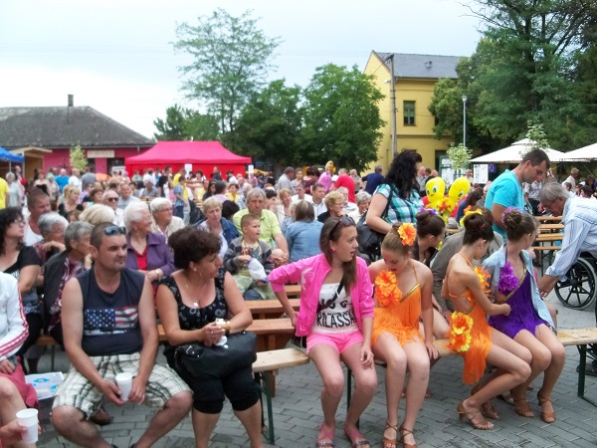
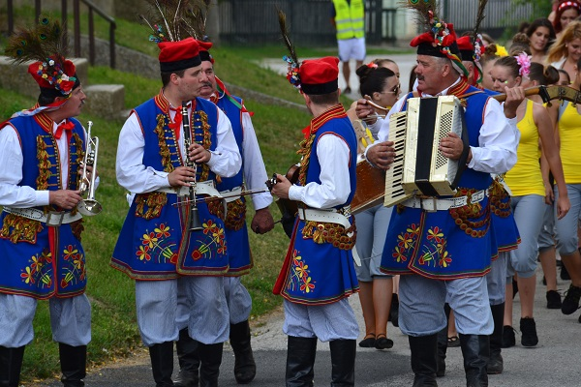
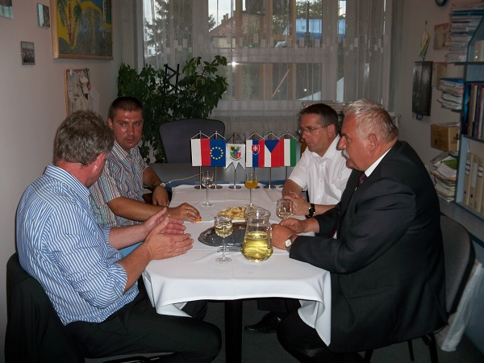
Szőgyén község nemzetközi projektjei
Európa a polgárokért program keretében a fent említett települések részvételével 2013 óta szinte minden évben megvalósult egy-egy projekt a testvérvárosok együttműködése program keretében.

Slide 9
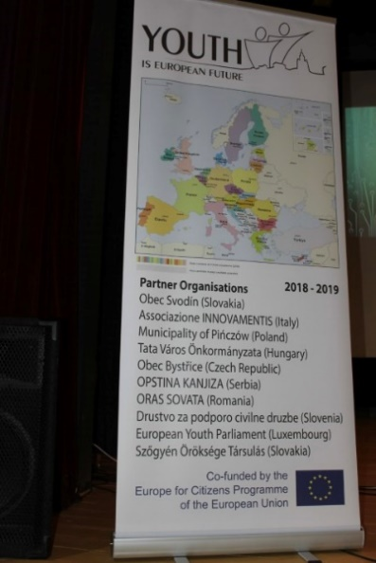
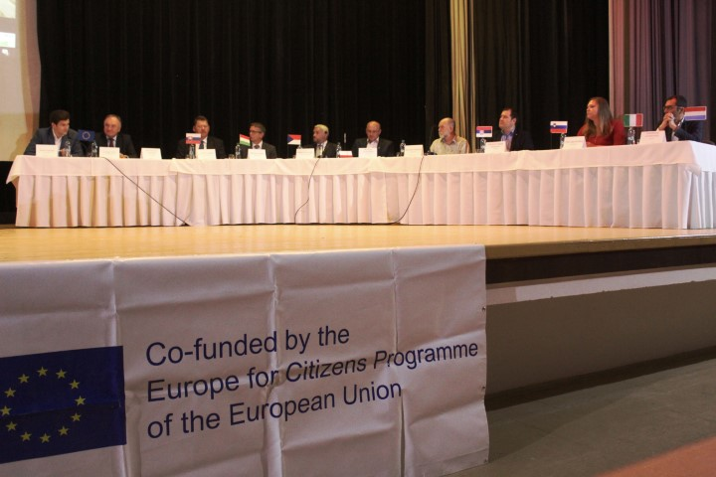
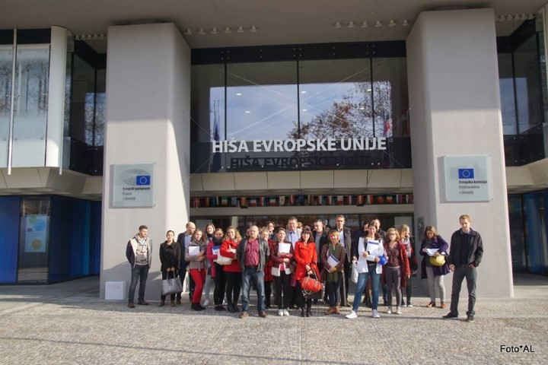
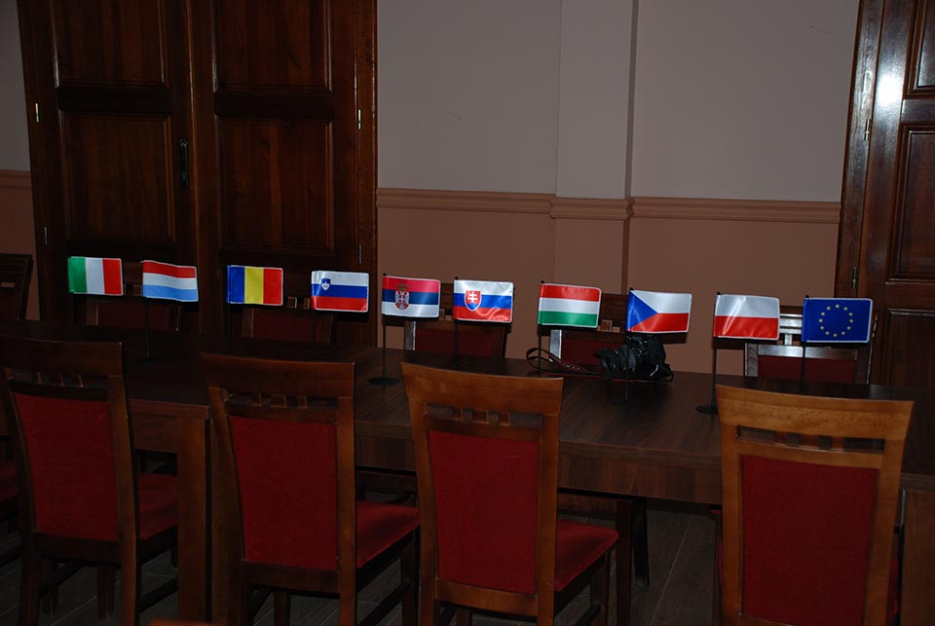
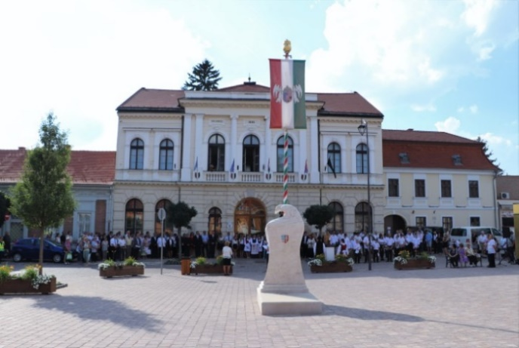

Slide 10
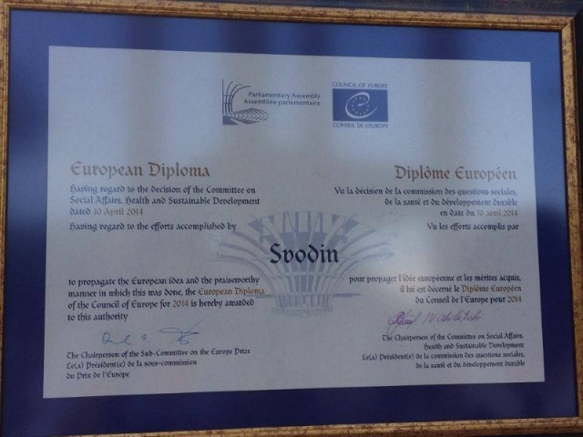
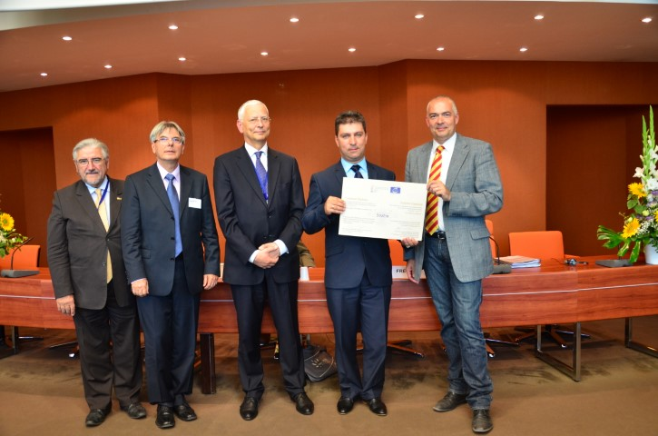
European Prize – nemzetközi együttműködések elismerése az Európa Tanács által kiírt pályázat segítségével
Fokozatai:
Európa diploma
Becsület zászló
Becsület plakett
Európa díj
Szőgyén község a nemzetközi kapcsolatok terén kifejtett tevékenységéért és az Európai Unió szellemiségének terjesztéséért 2014-ben Strasbourgban Európa Diplomát kapott.

Slide 11
2. Obec Svätý Peter - Komáromszentpéter község pályázata
Town Twinnig - Városok együttműködése
„Európai dimenziók a társadalmi szerepvállalásban”
Projektpartnerek és a projektben résztvevők száma:
Obec Svätý Peter – Komáromszentpéter község – Szlovákia
Hernád Község Önkormányzata – Magyarország – 85 fő
3. Dunaegyháza községi önkormányzat – Magyarország – 40 fő
4. Matica Slovenská v Srbsku – Szerbiai szlovákok Matica szervezete – 21 fő
5. Uniunea Democratica a Slovacilor si Cehilor din Romania - A szlovákok és a csehek demokratikus szövetsége Romániában – 30 fő
6. Obec Dolni Bojanovice – Csehország – 5 fő

Slide 12
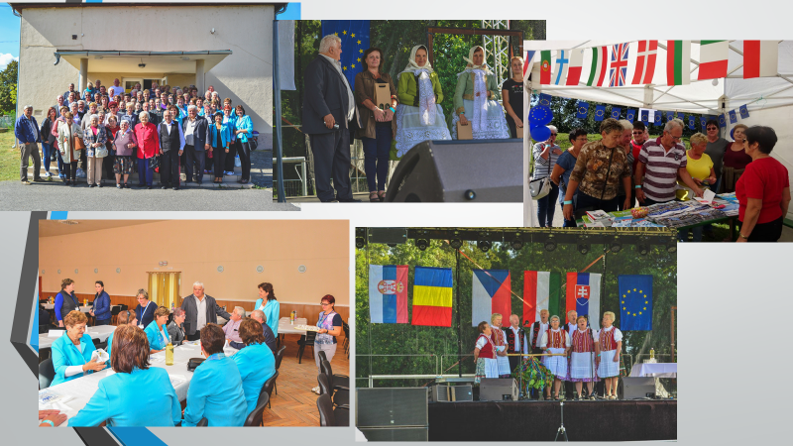

Slide 13
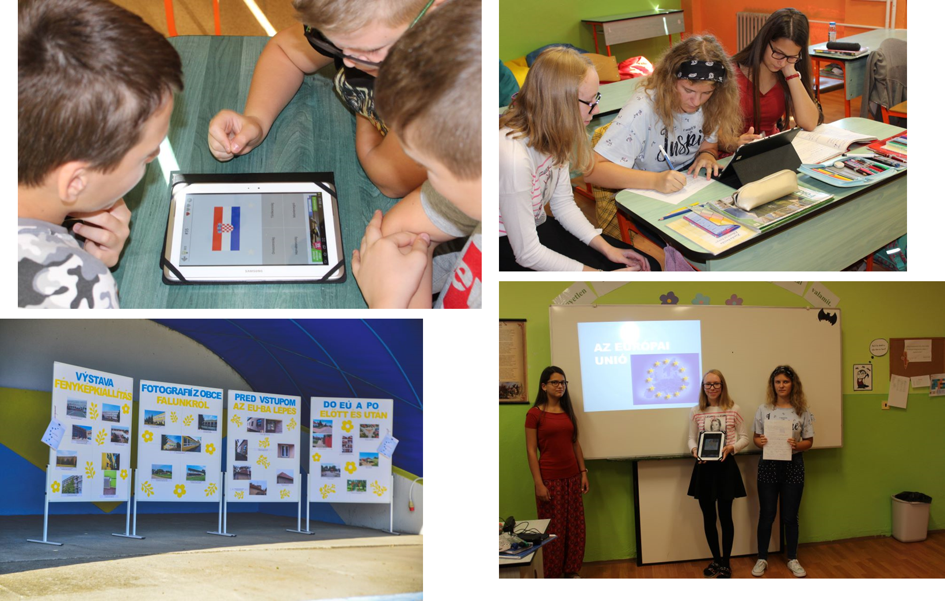

Slide 14
Szímő Község - Town Twinnig - Városok együttműködése
BUBBLEU című projektsorozat
Projektpartnerek:
Kyjovské – Slovácko CZ
Mosonszolnok Község Önkormányzata HU
Tab Község Önkormányzata HU
Népkör Magyar Művelődési Központ – Szabadka - SRB
Orasul Baile Tusnad - RO
Spolek Otaart PL
0bec Tešedíkovo SK
Základná organizácia ZPCCH – Zemné - SK

Slide 15
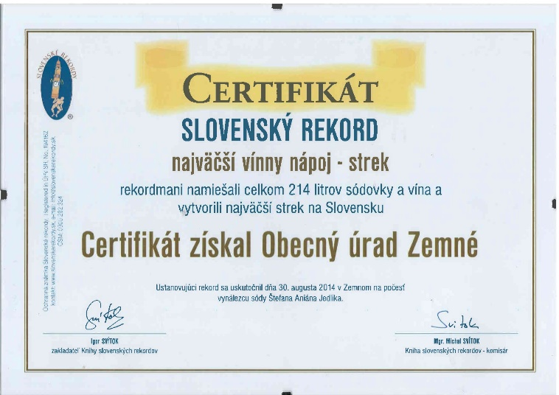
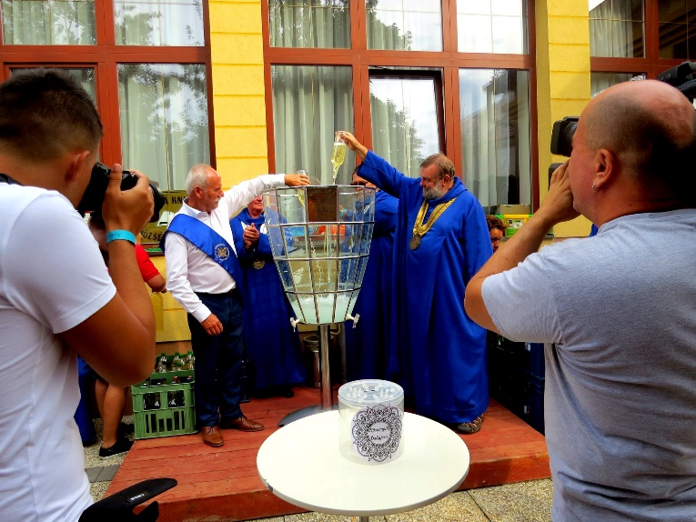
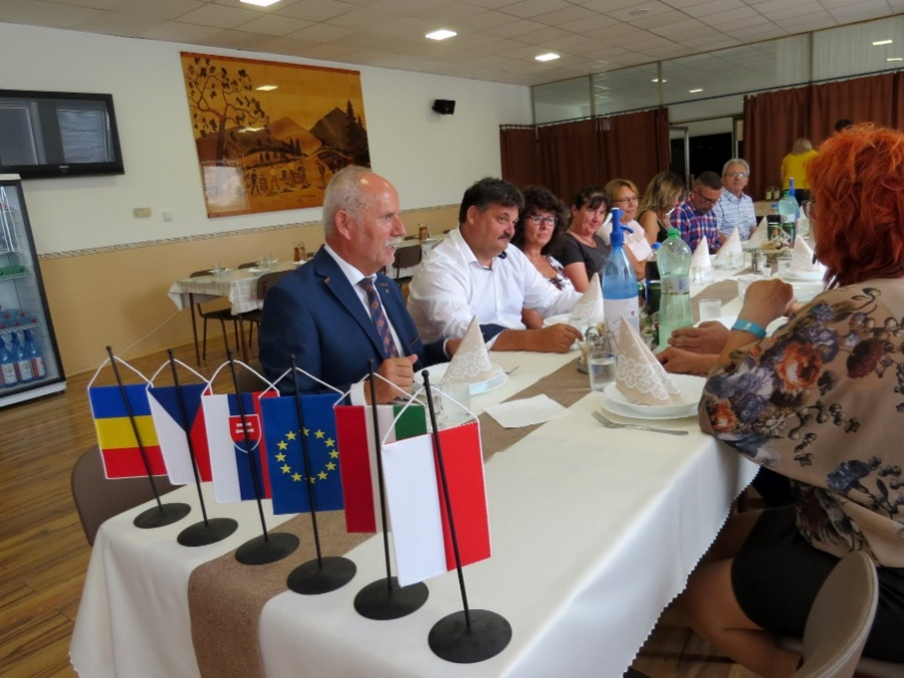
Szímő Község - Town Twinnig - Városok együttműködése
BUBBLEU

Slide 16
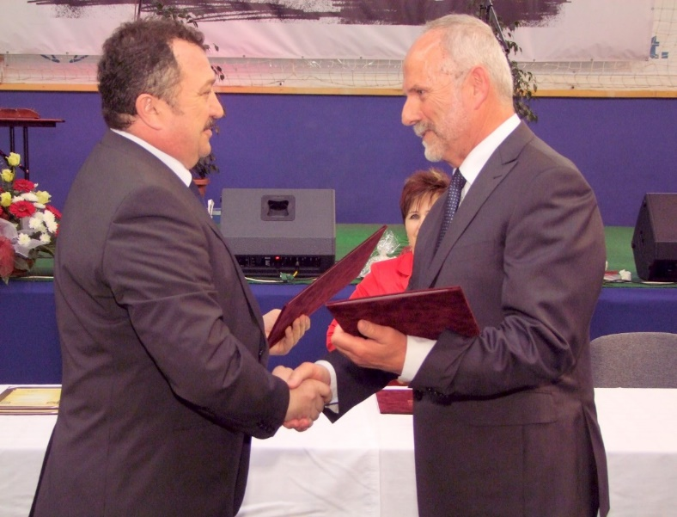
Szímő Község – SKHU Interreg – Kisprojekt Alap
Szímő község több projektet valósított meg a Kisprojekt alap támogatásával, melyben partnere Mosonszolnok község – testvértelepülésük.
      1. Szakmaiság, kultúra, sport – együttműködés
      Szímő és Mosonszolnok községek között
      2. Kultúra, turizmus és egészség –
      együttműködés Mosonszolnok és Szímő között
      3. Fröccsnapok Szímőn

Slide 17
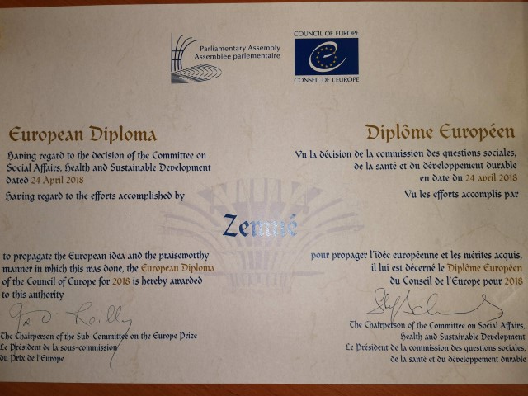
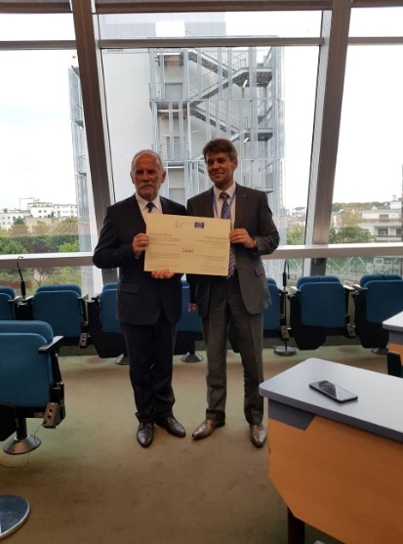
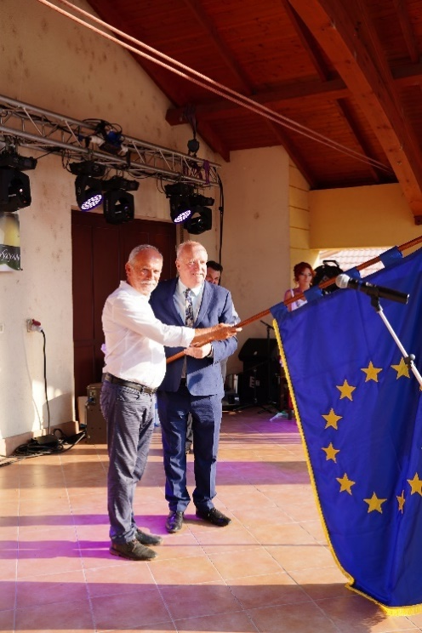
Szímő Község nemzetközi kapcsolatok terén kifejtett tevékenységéért és az Európai Unió szellemiségének terjesztéséért 2018-ban Strasbourgban Európa Diplomát kapott, 2019-ben pedig Szímőn vehette át az Becsület Zászlót, ami az elismerés második fokozata.

Slide 18
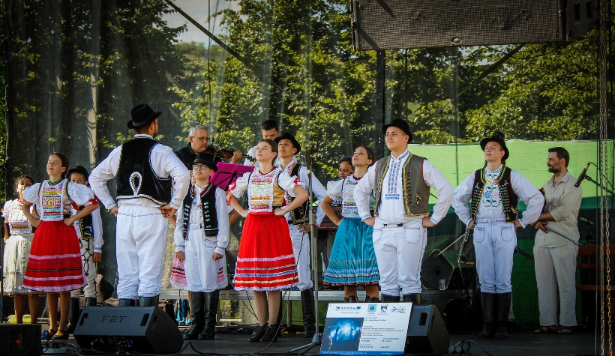
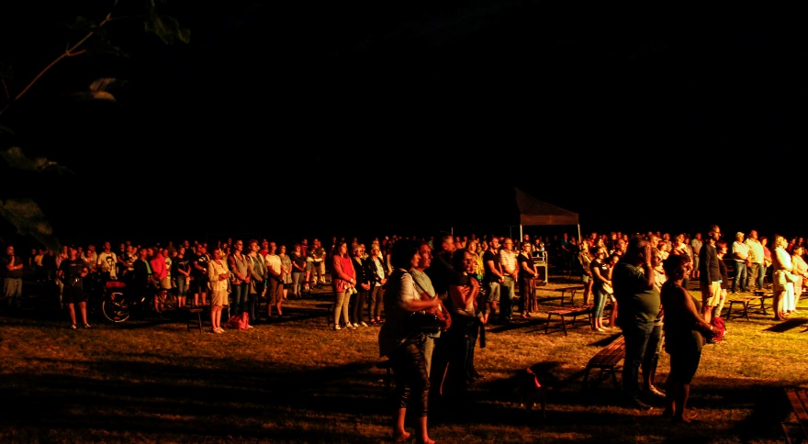
Interreg SKHU – Kisporjekt Alap projektjei
I4-FEST
Projektpartnerek:
Dunakanyar Ipoly Börzsöny Területfejlesztési Nonprofit Kft.
Obec Chľaba
Obec Vyškovce nad Ipľom
Letkés Község Önkormányzata
A projekt célja volt az Ipoly mente turizmusának és
látogatottságának fellendítése többnapos
fesztiválrendezvény megszervezésével.

Slide 19
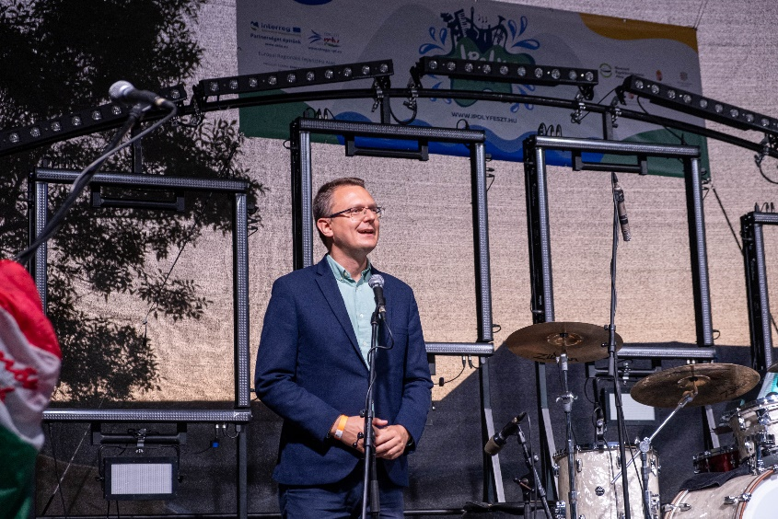
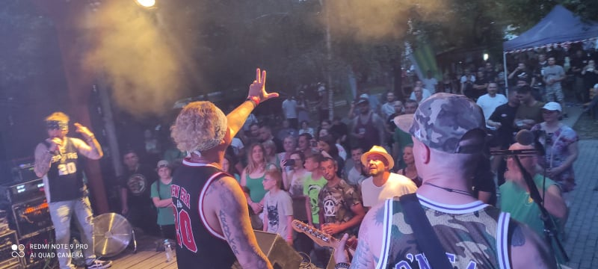
2. Ipolyfeszt
Projektpartnerek:
Dunakanyari Védegylet Alapítvány
Zalaba Község
A projekt célja az Ipoly mente turizmusának és
látogatottságának fellendítése többnapos
fesztiválrendezvény megszervezésével egyszerre
12 településen magyar és szlovák oldalon.
A településeken összesen 174 program valósult meg.
www.ipolyfeszt.hu

Slide 20

3. Határtalanul
Obec Veľké Ludince
Pilisszentkereszt Község Önkormányzata
A két település a hagyományos kulturális rendezvények mellett
mindkét településen konferenciát szervezett a kisebbségi nyelvoktatásról Magyarok szlovákul címmel.
További aktivitás volt még az önkormányzatok tapasztalatcseréje, képviselő testületek találkozója.

Slide 21
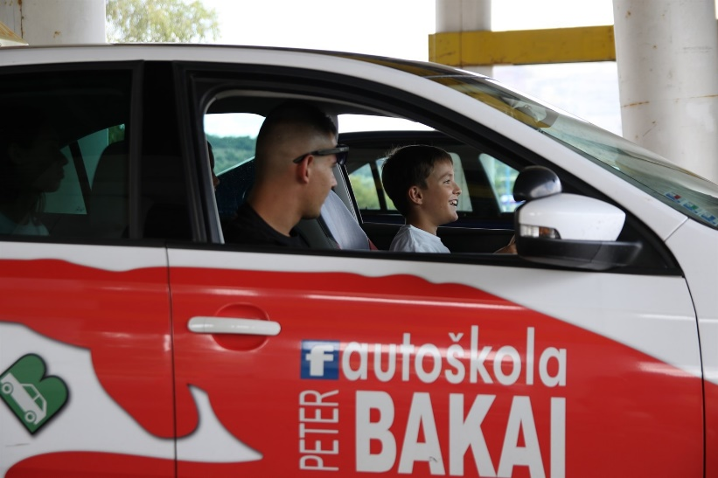
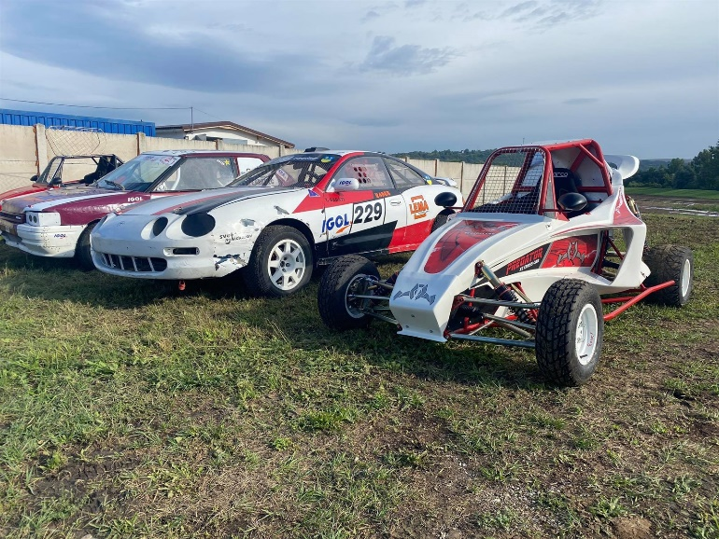
4. Jó sofőr, biztos célba érés
TB AUTOCROS RACING TEAM
M&B Motorsport egyesület
A projektpartnerek általános iskolás diákok és hátrányos helyzetű
Diákok részére tanítottak biztonságos közlekedést, valamint a gyerekek
Lehetőséget kaptak kipróbálni a vezetést oktató járműveken (személygépkocsin
és speciális crosscar autón is.

Slide 22
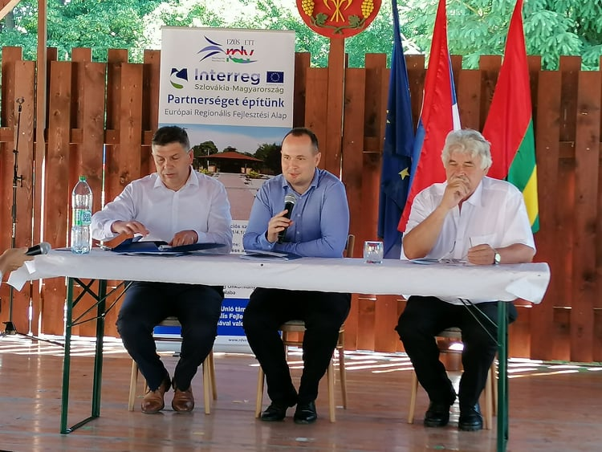
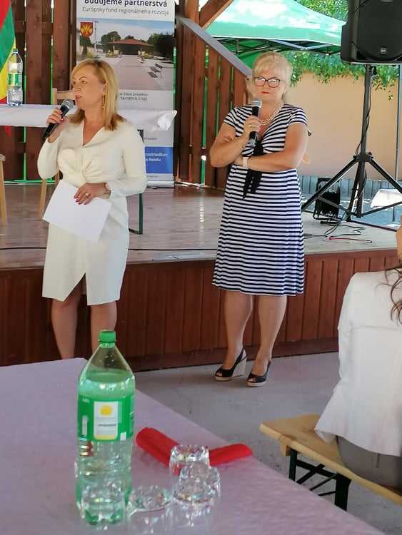
5. IPOLYCOOP
Obec Malé Ludince
Ipolydamásd Község Önkormányzata
Obec Zalaba
A projekt célja az Ipoly mente turizmusának és látogatottságának
fellendítése, települések közti tapasztalatcsere, kulturális
rendezvények és szakmai konferenciák szervezése, turisztikai
szakemberek bevonásával, jó gyakorlatok cseréje a két kistérség között.

Slide 23
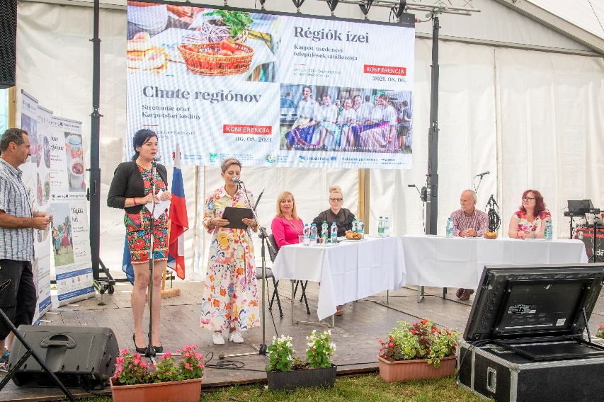
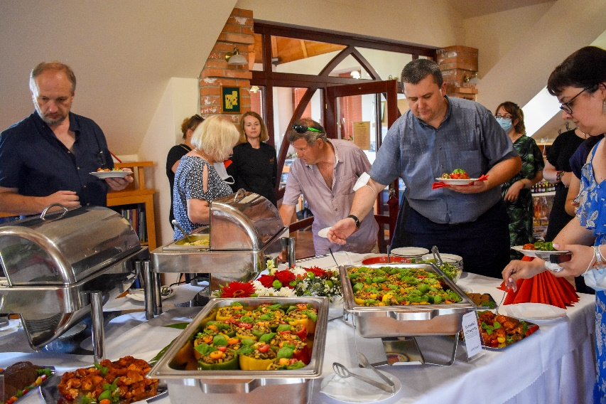
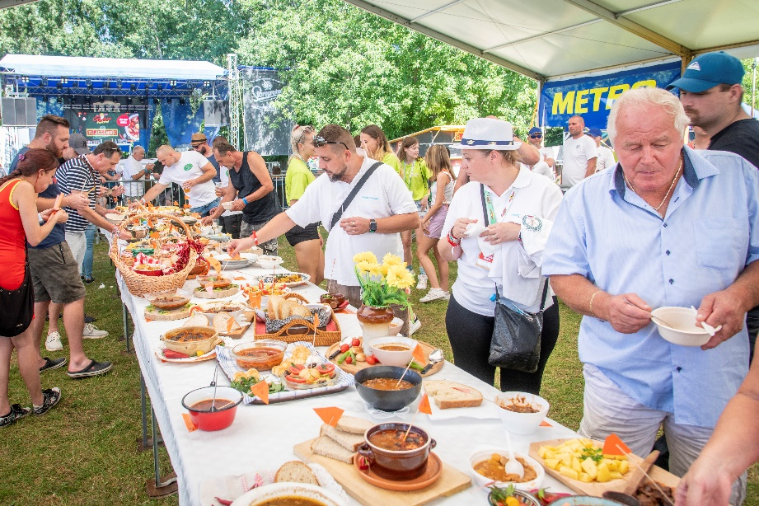
6. GASTROCOOP
Határmenti együttműködés a gasztroturizmus építéséért
Občianske združenie-OÁZA Komoča
Halászi Község Önkormányzata
Magyar Tannyelvű Magán Szakközépiskola - Gúta
A projekt aktivitásai:
"Régiók ízei" konferencia
"Régiók ízei" - gasztronómiai rendezvény
Gasztronómiai felfedezőtúra
Egészségnap a szakközépiskolában
Hagyományőrző rendezvény

Slide 24


Köszönöm a figyelmet.
Csókás Judit
pályázatíró, projektmenedzser
tel: +421 944 518 705
e-mail: projektcsj@gmail.com

